Slide 1
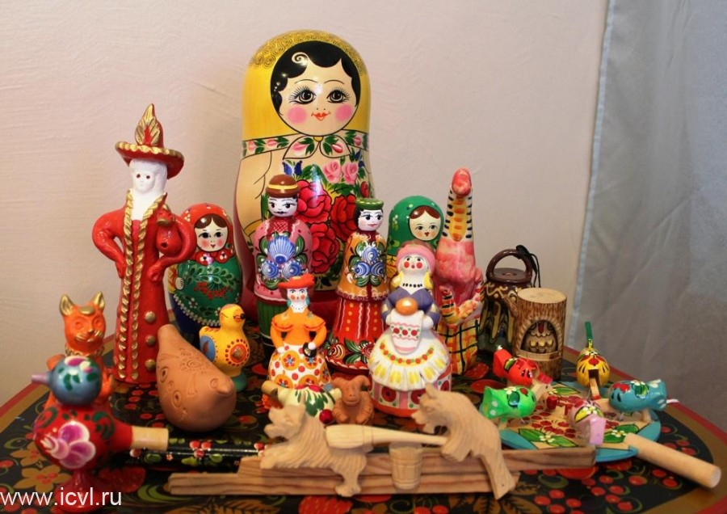
«Воспитание любви к родному краю через знакомство с народной игрушкой Подмосковья»
(из опыта работы)
ПОДГОТОВИЛА:
ВОСПИТАТЕЛЬ Викторова О.В.

Slide 2
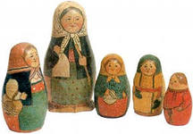

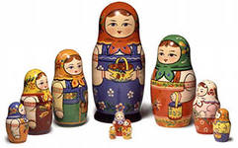
Игрушка, прославившая наш город

Slide 3
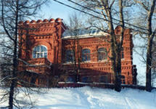
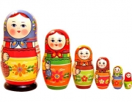
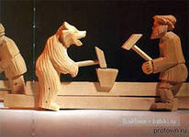
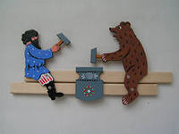
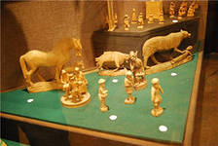
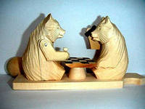
Город Сергиев Посад называют «игрушечной столицей России», так как почти 300 лет в городе и окрестностях развивается крупнейший в нашей стране промысел игрушки.

Slide 4
Задачи педагогического коллектива
-Продолжать знакомить детей и родителей с историей возникновения игрушечных промыслов, с образцами народной игрушки и народными играми.
-Популяризовать в играх детей и среди родителей отечественную игрушку, разъяснить роль народной игрушки и народной игры для современных детей.
-Проводить с детьми открытые мероприятия, мастер-классы, выставки по народной игрушке с привлечением родителей и других членов семьи.
-Поощрять стремление семьи участвовать в мероприятиях связанных с духовно-нравственном воспитанием.

Slide 5
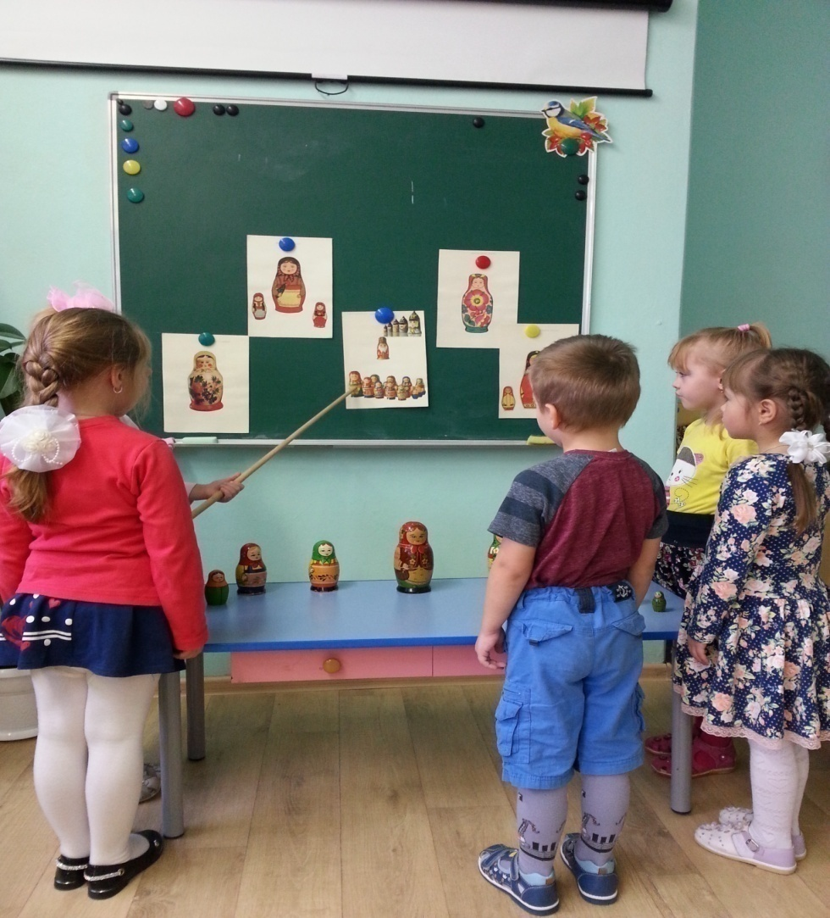
Этапы проекта
Матрешка - один из символов Сергиева Посада
Матрешка выражает предельно обобщенный образ русской красавицы: круглое лицо, яркий румянец, черные брови, маленький рот.

Slide 6
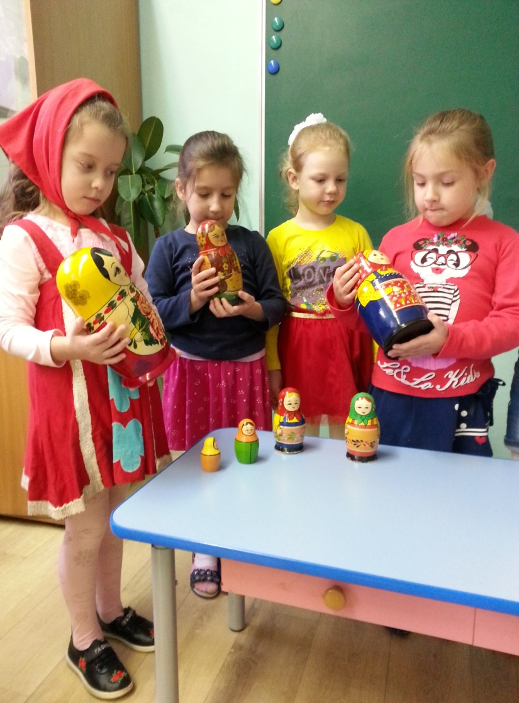
Народная игрушка – не просто забава, развлечение, она может научить, рассказать о культуре, укладе жизни и представлениях предков. Испокон века игрушка знакомила ребёнка с окружающим его миром – с животными, растениями, предметами домашнего обихода, орудиями труда.

Slide 7
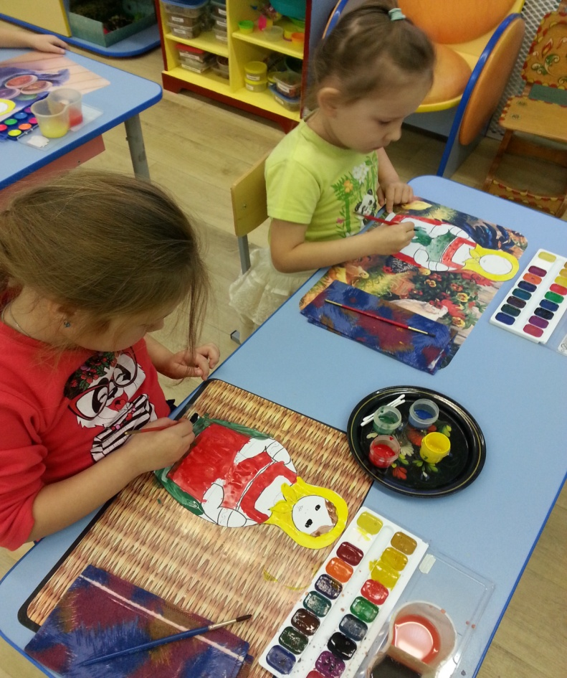
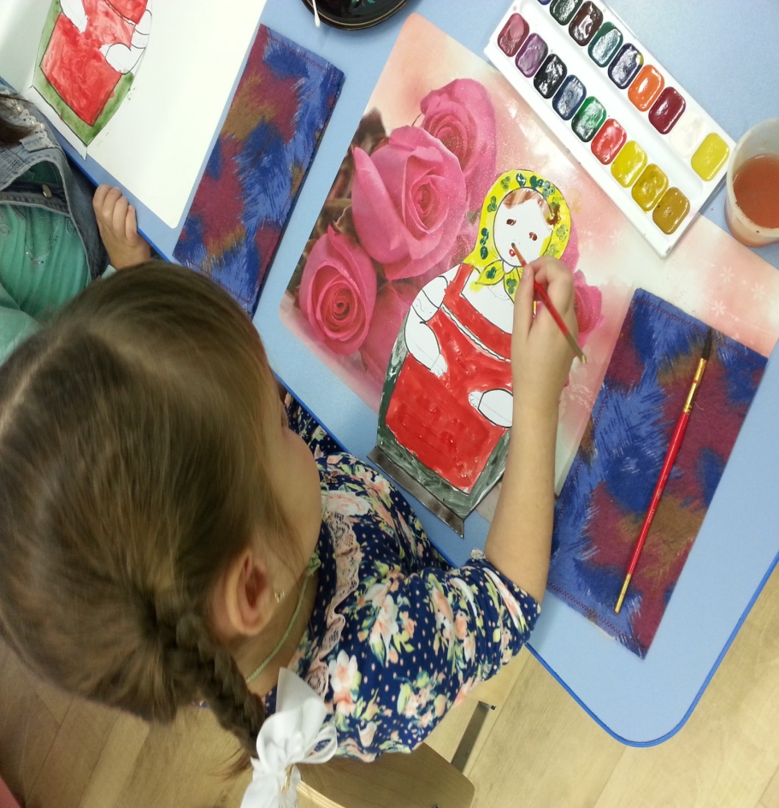
Дети учатся украшать костюм матрешки, проявляя творчество, фантазию.

Slide 8
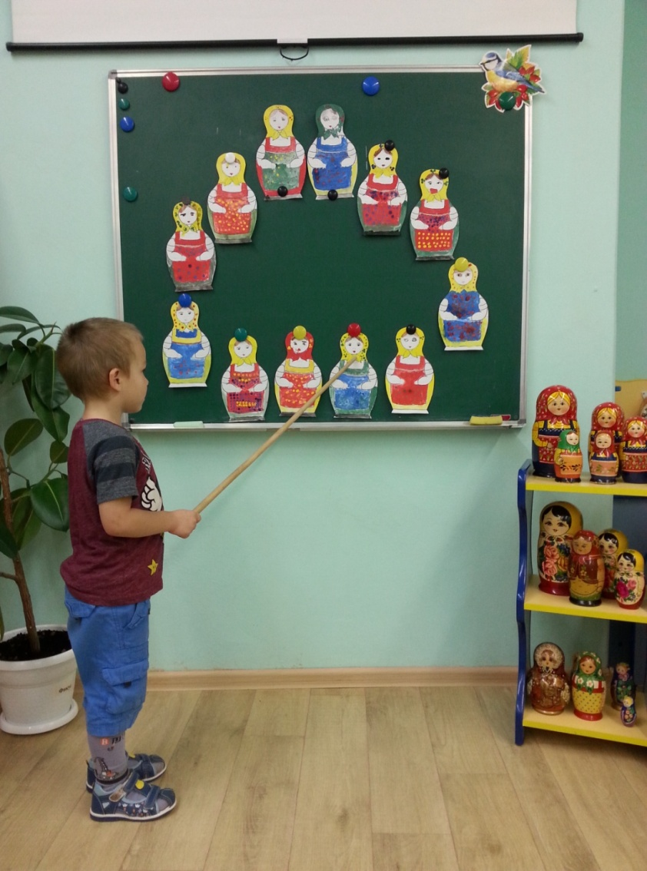
Сергиево-Посадская матрешка имеет свое неповторимое лицо: образ ее яркий, открытый; форма – устойчивая, добротная, крутобокая. Мы учим детей отличать ее от матрешек других промыслов

Slide 9
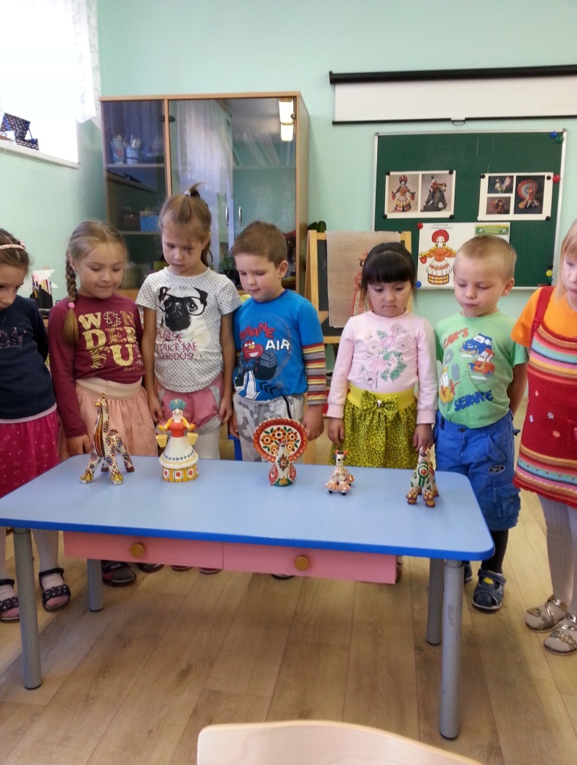
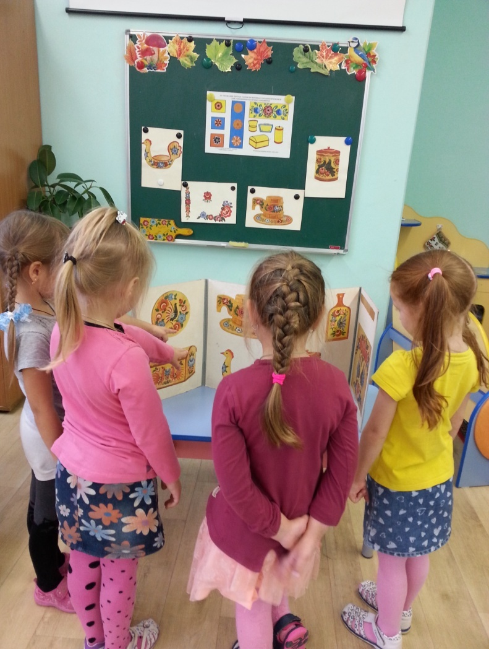
В народной игрушке много теплоты, которая выражается в заботливом, любовном ее исполнении.

Slide 10
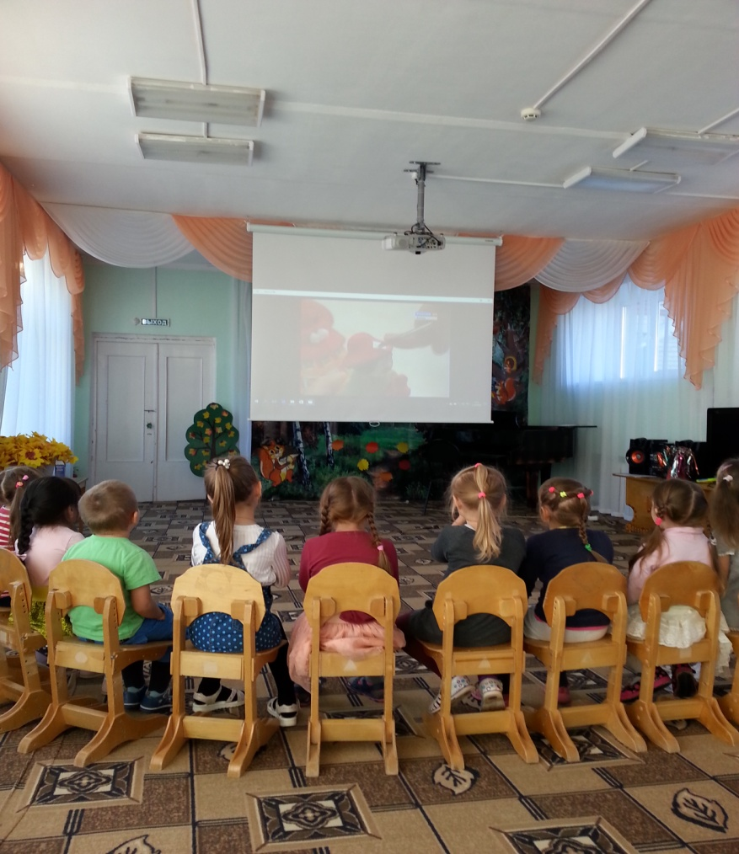
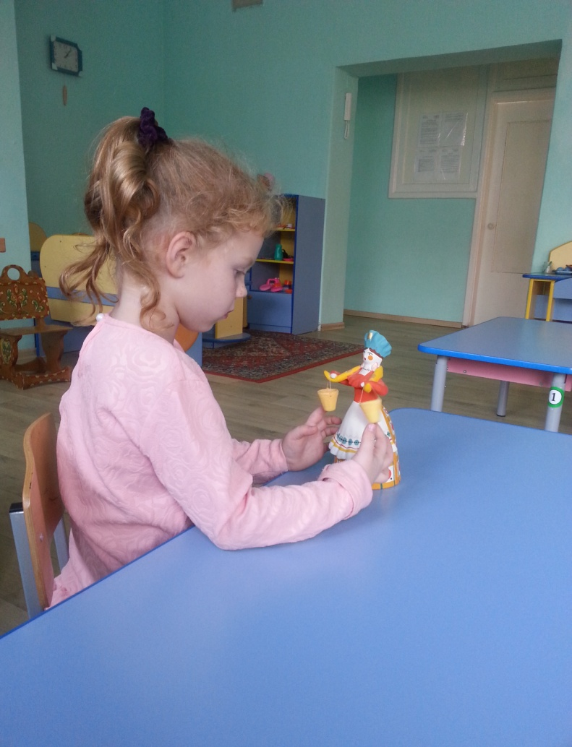
Русские народные игрушки, согретые теплом человеческих рук, красочно расписанные мастерами и умельцами, издавна дарили людям любовь и доброту.

Slide 11
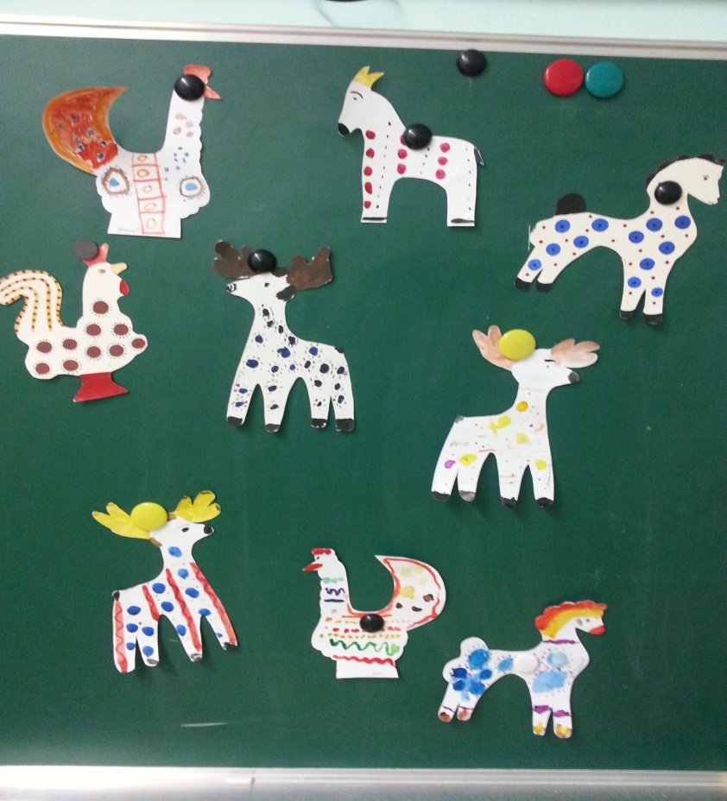
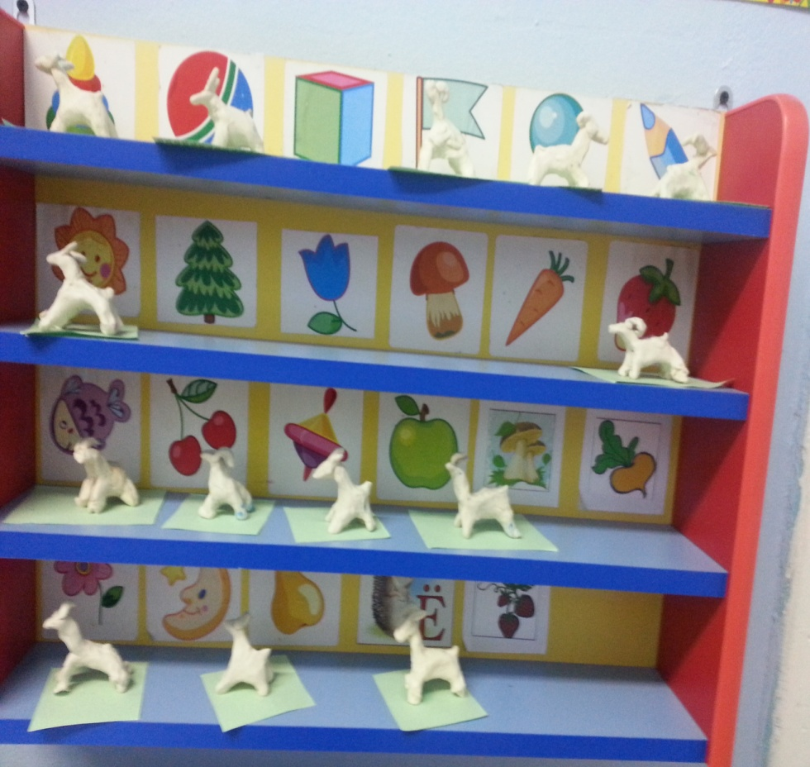
Выставка детских работ в детском саду

Slide 12
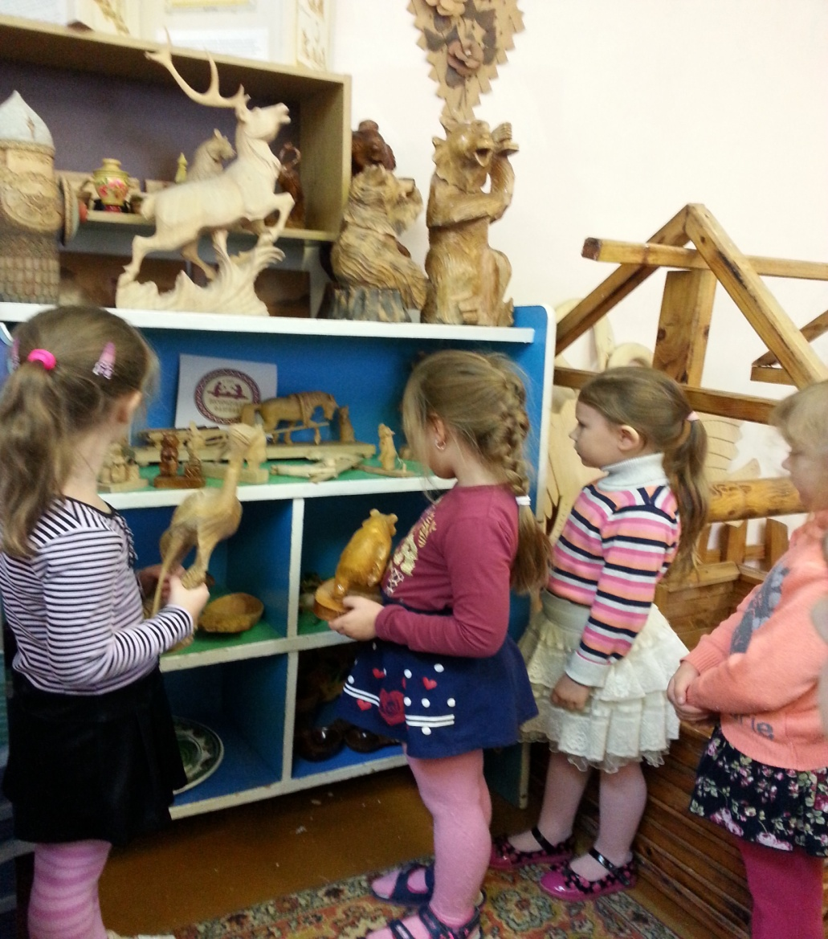
Во многих окрестных сёлах делали игрушки.
Но самым знаменитым стало село Богородское. Через Богородскую игрушку знакомим дошкольников с бытом, трудом русского народа в прошлом.
Мини-музей Богородской игрушки
в детском саду

Slide 13
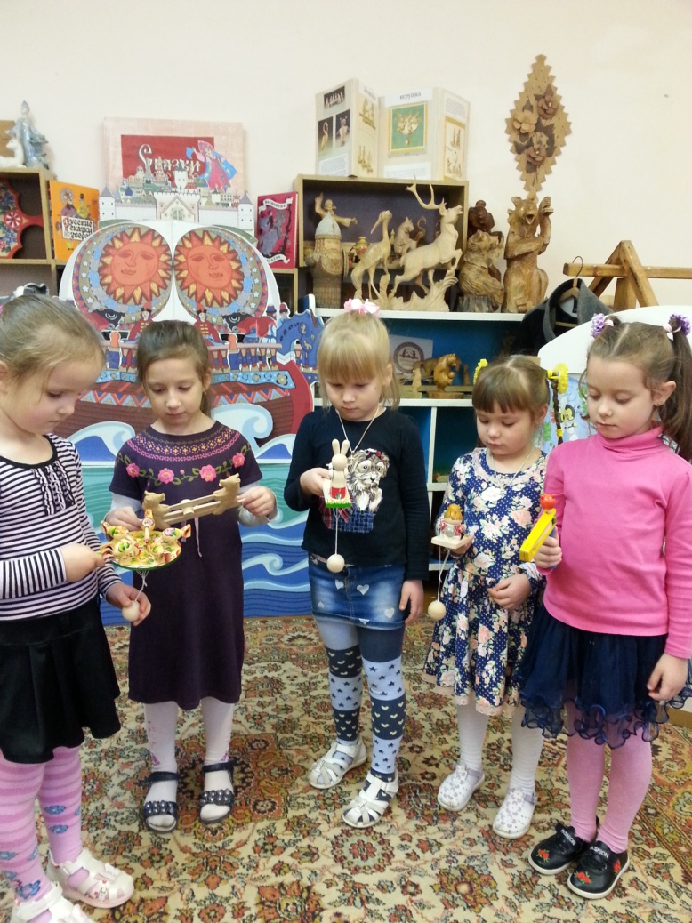
Одной из отличительных черт промысла всегда являлось изготовление движущихся игрушек
Через Богородскую игрушку раскрываем дошкольникам издавна сложившиеся чувства и отношение русского народа к детям, стремление их занять, повеселить.

Slide 14
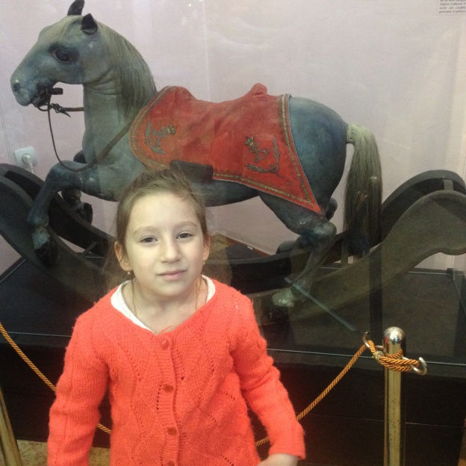
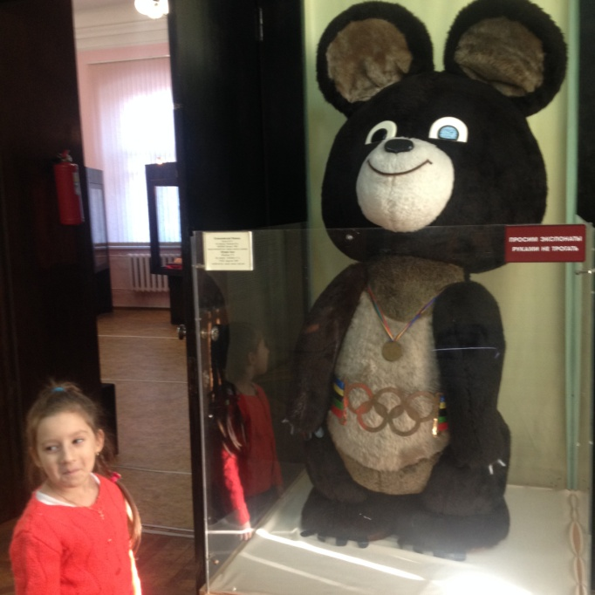
«Музей игрушки» в городе Сергиев-Посад Вместе с родителями
Сергиево-Посадские народные игрушки радуют мастерством исполнения, поражают выдумкой. Они всегда имеют свое неповторимое лицо. Не зря наш родной город называют «столицей игрушечного царства».

Slide 15
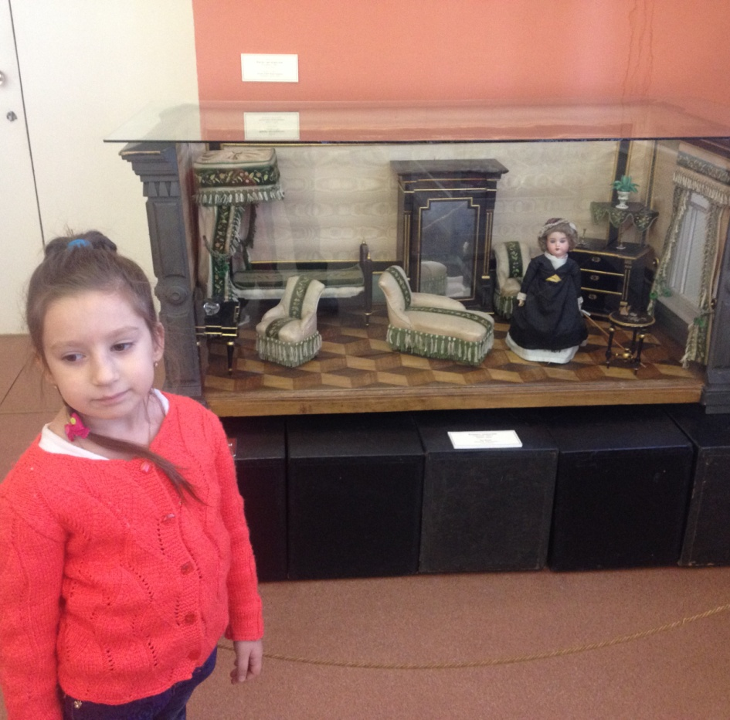
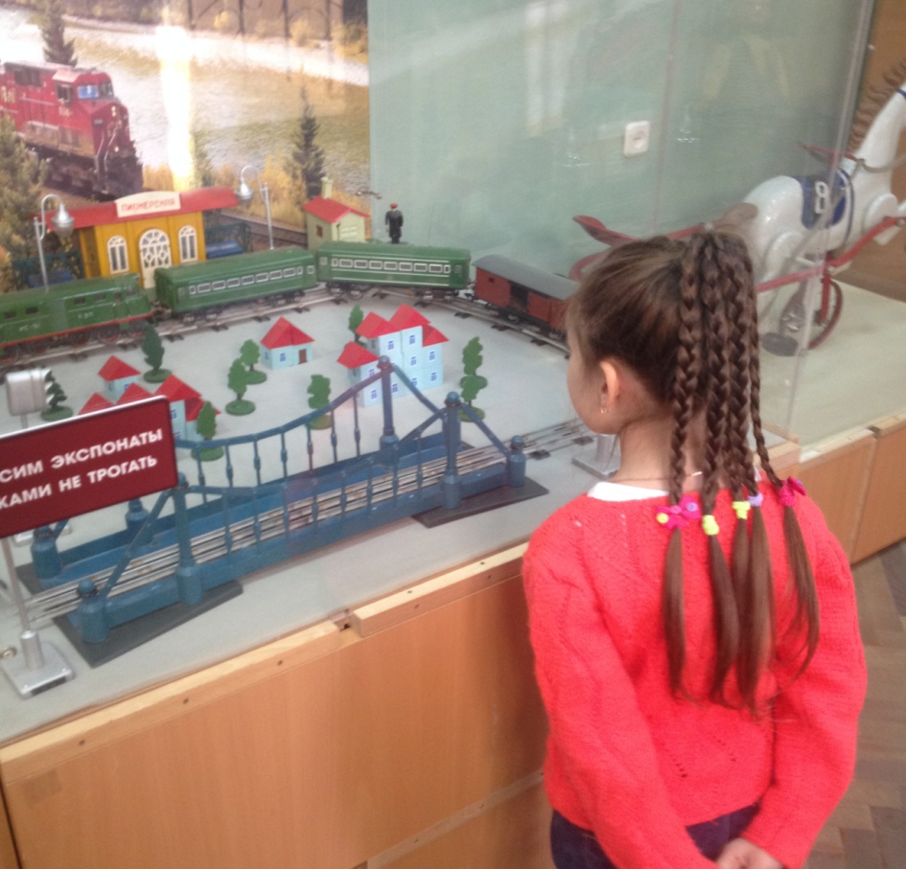
В музее хранятся игрушки из всех уголков нашей страны, где был развит кукольный промысел.

Slide 16
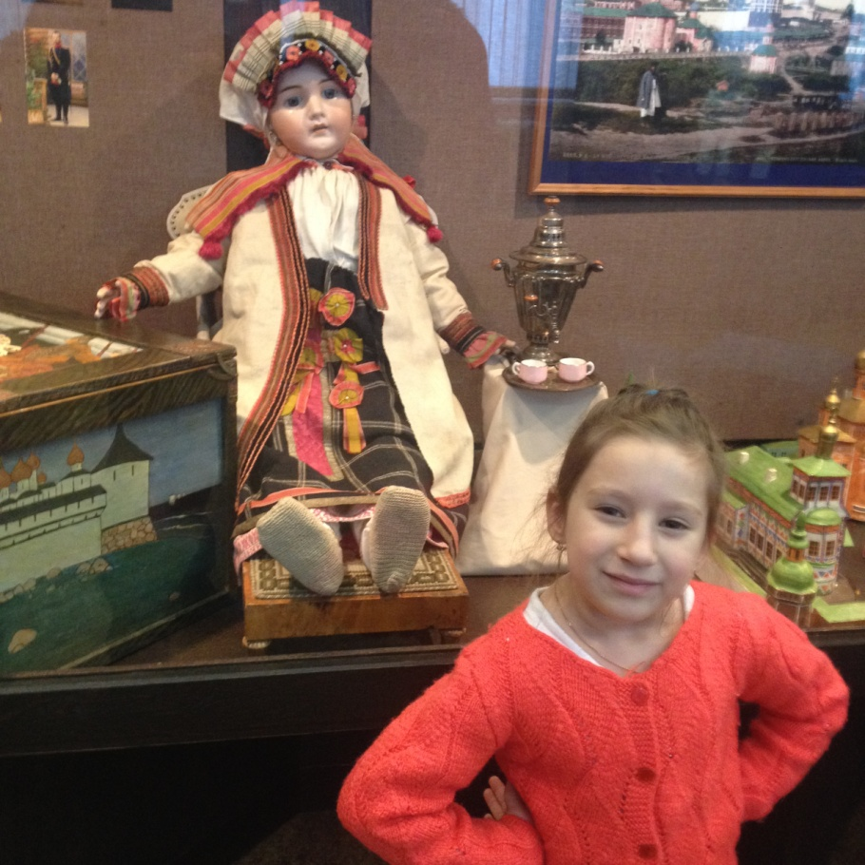
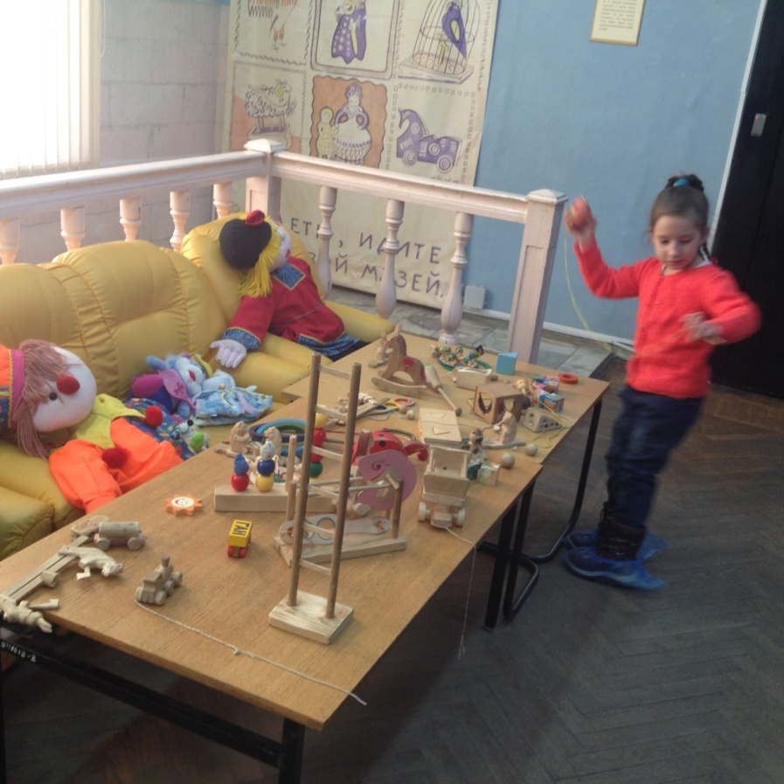
Есть среди них и дымка, есть птицы из щепы, соломенные игрушки, кукла-полено и конечно, знаменитая матрешка.

Slide 17
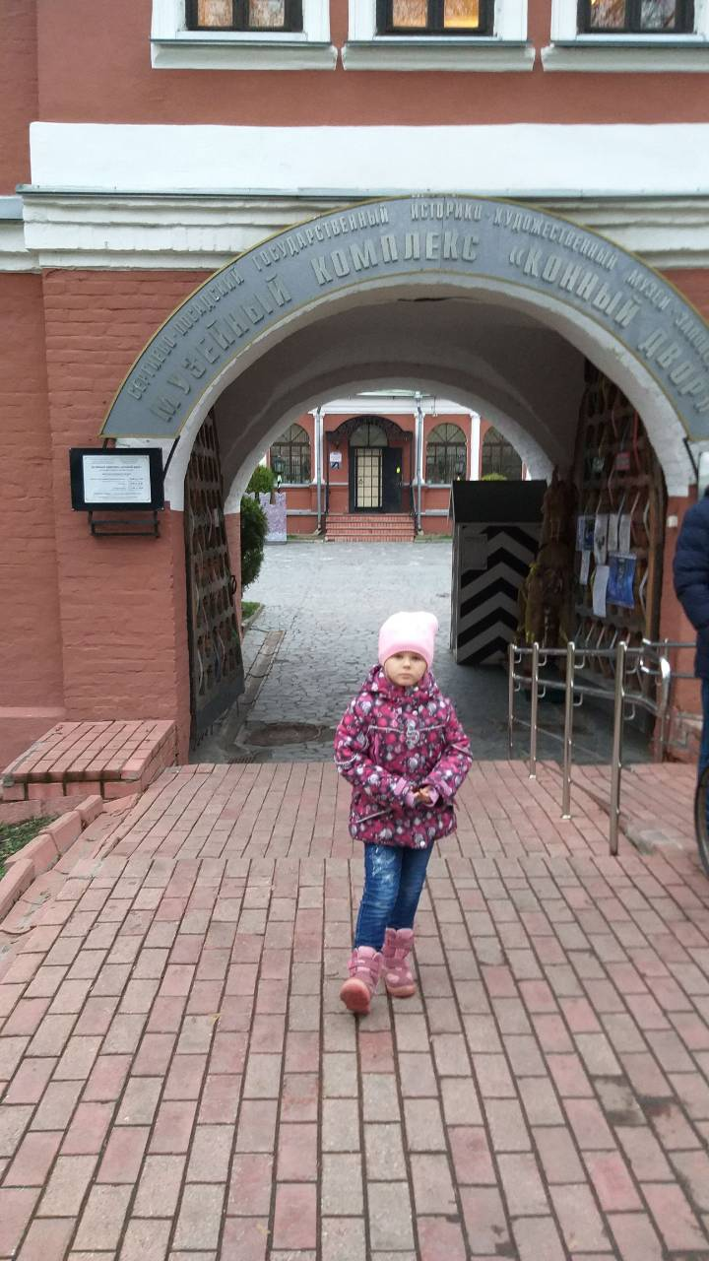
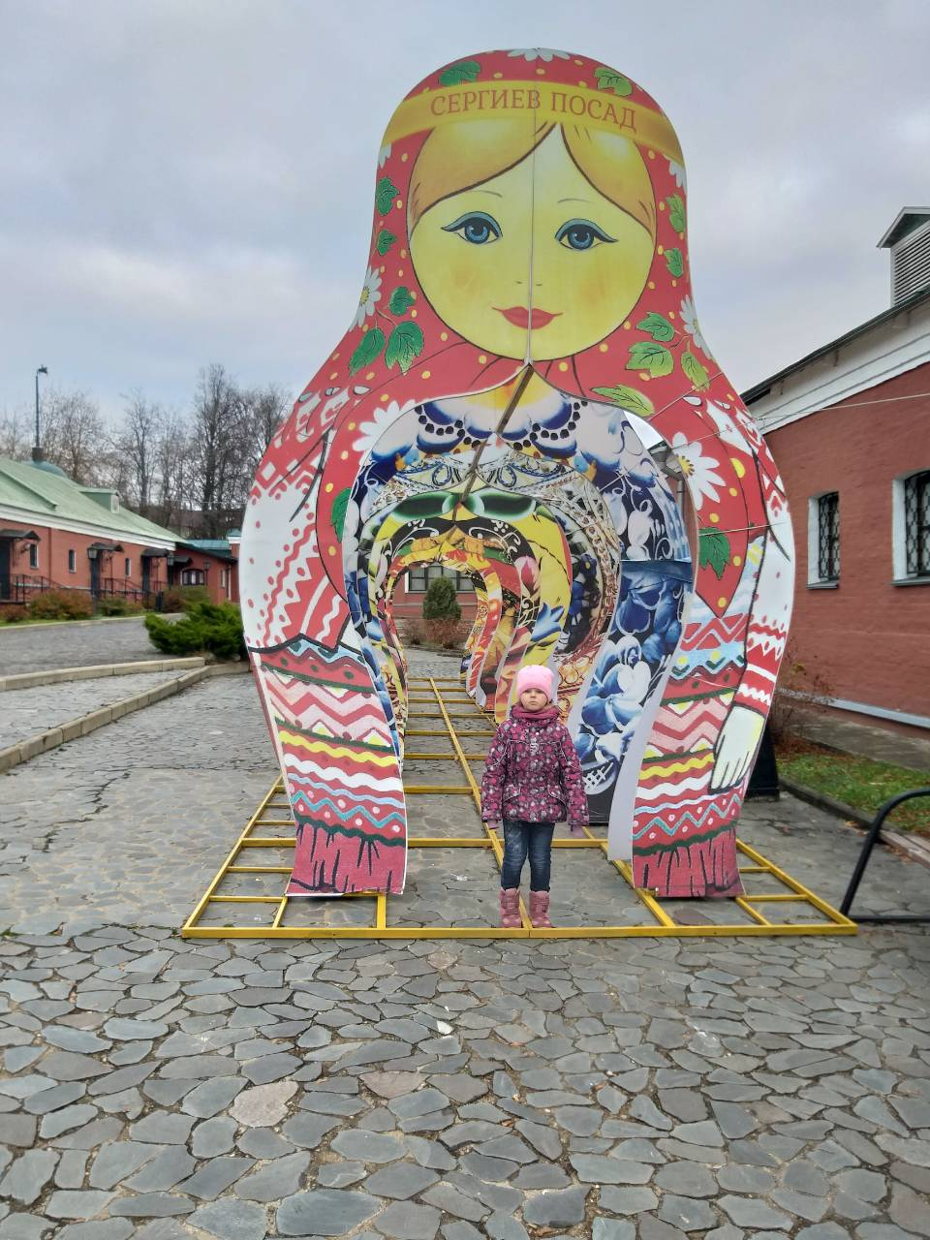
На экскурсии в Конном дворе с родителями

Slide 18
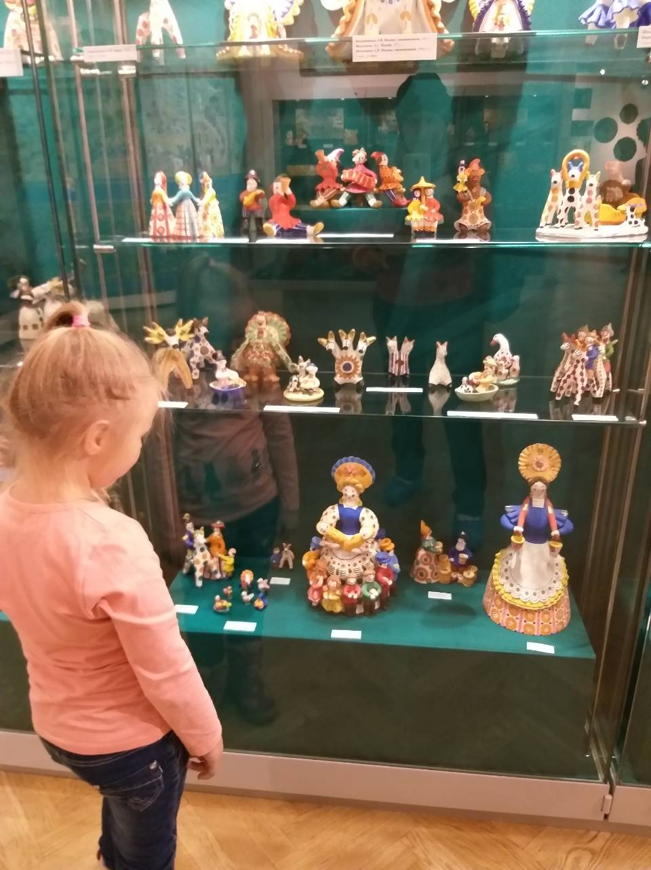
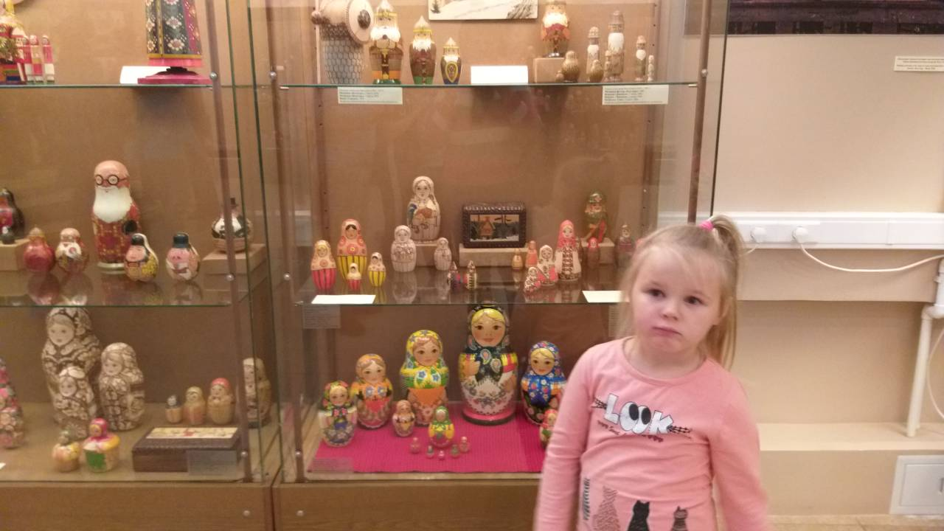
Народное искусство соединяет прошлое с настоящим, сберегая национальные художественные традиции

Slide 19
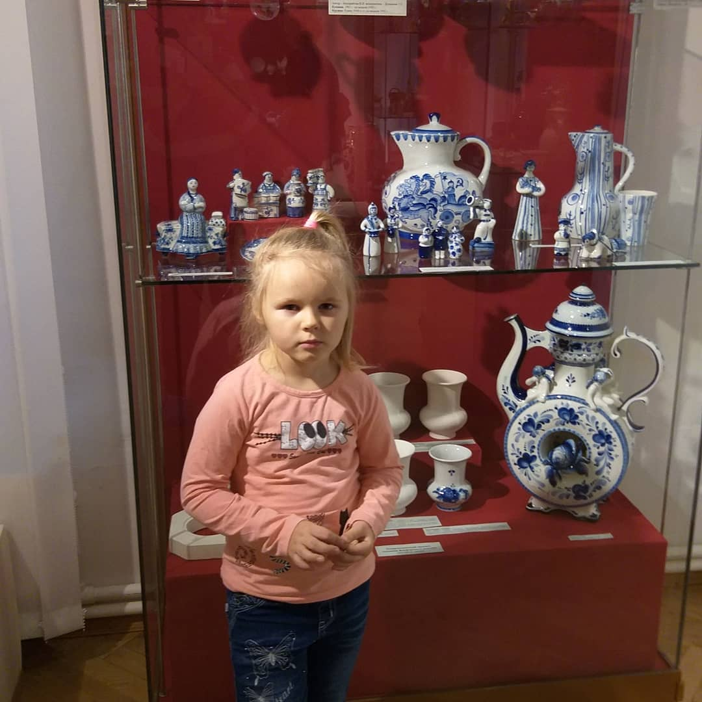
В Конном дворе
Гжель – название одного из сел Подмосковья в которых занимались гончарным промыслом.

Slide 20
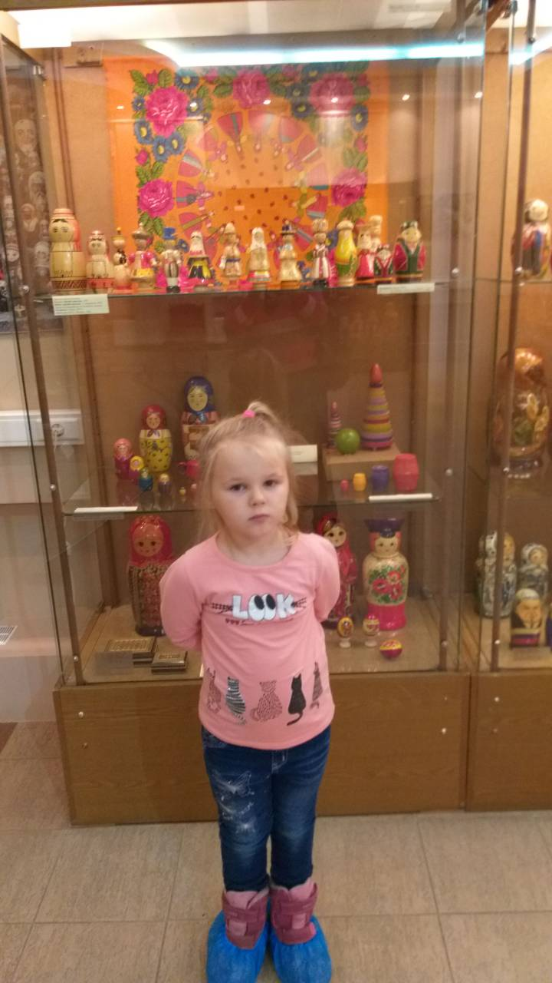
В Конном дворе
С малых лет дети сталкиваются с народной игрушкой, играют с ней, у них формируется представление о народной игрушке как предмете истории, культуры родного края.

Slide 21
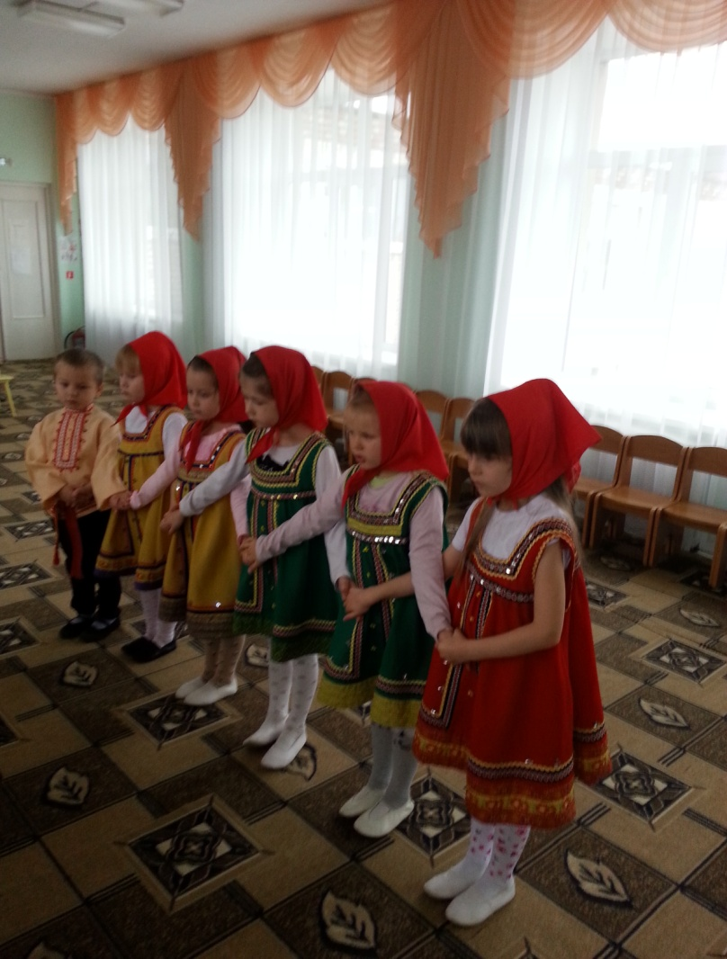
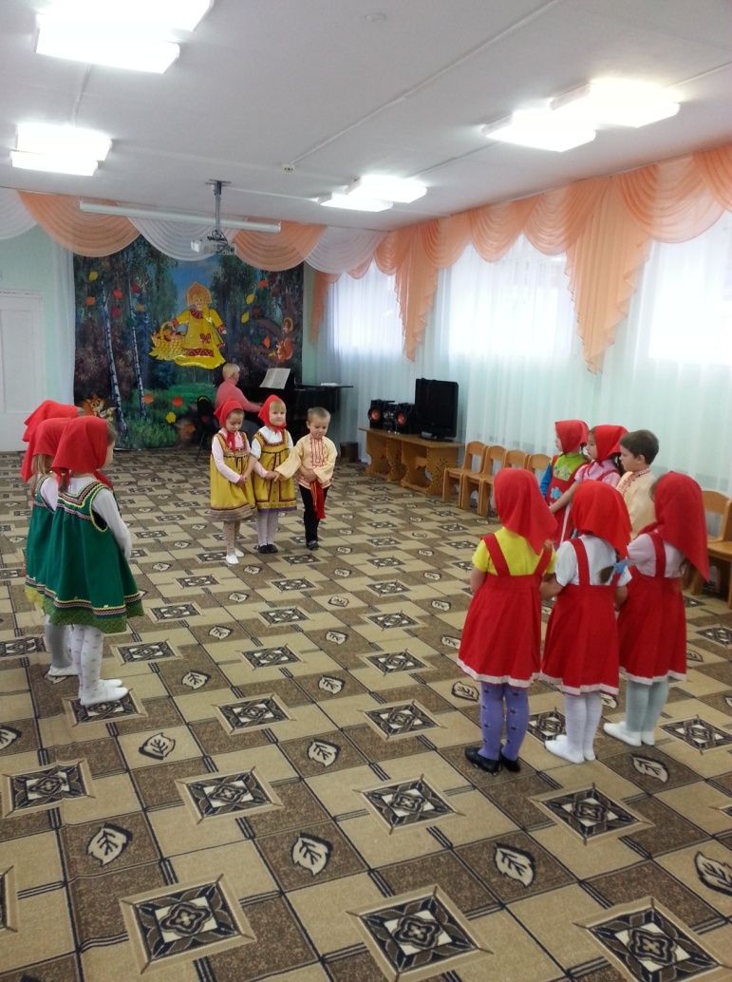
Произведения устного народного творчества учат добру, правде, совести, трудолюбию.

Slide 22
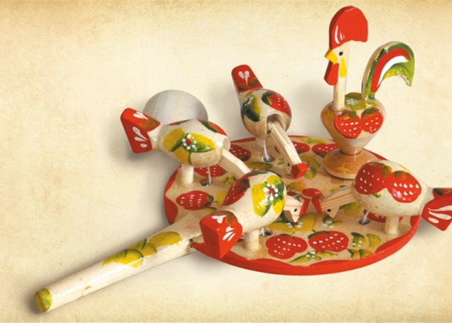
Народное искусство способствует развитию духовно-нравственного и эстетического воспитания, развивает творческие способности детей.
Без знания детьми народной культуры не может быть достигнуто полноценное духовно-нравственное воспитание ребенка.
Эффективность воспитания у дошкольников любви к Родине, доброты, гордости за родной край и труд своих земляков, умения замечать и понимать прекрасное обеспечивается только целенаправленной педагогической работой в тесном контакте с родителями воспитанников.

